Slide 1
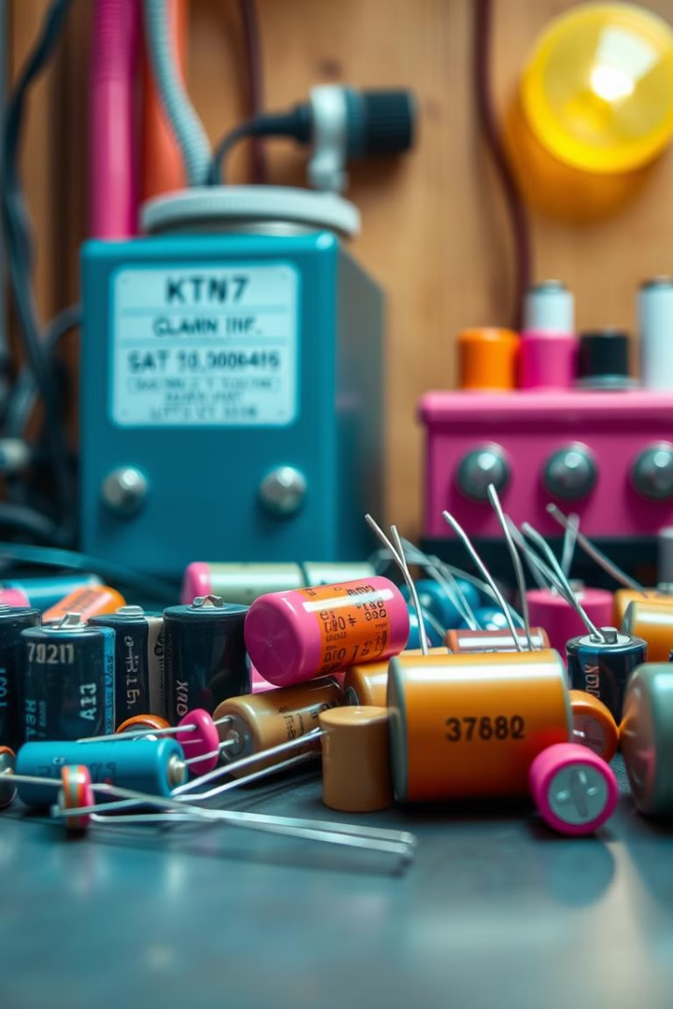

Конденсатори: Принцип Роботи та Застосування
Ця презентація розкриває суть конденсаторів. Ми розглянемо їх будову та застосування. Ви дізнаєтесь про їх роль в електроніці. Також познайомимось з історією створення.
by Валерія Cак

Slide 2
Що таке конденсатор?
Будова
Принцип роботи
Вигляд
Конденсатор складається з двох провідників. Між ними є діелектрик.
Він накопичує електричний заряд. Енергія зберігається в електричному полі.
Конденсатори бувають різних форм і розмірів. Існують керамічні, електролітичні та плівкові.

Slide 3

Основні параметри конденсаторів
1
Ємність
2
Напруга
3
Тип діелектрика
Вимірюється у фарадах (Ф). Позначає здатність накопичувати заряд.
Максимальна напруга, яку може витримати конденсатор.
Впливає на стабільність та втрати енергії.

Slide 4


Для визначення ємності плоского конденсатора використовують формулу:
$$C=\frac{ε_{0}∗ε∗S}{d}$$
$ε_{0}=8,85∗{10}^{−12}$ Ф/м – електрична стала
ε – діелектрична проникність діелектрика.
𝑆 – площа пластини конденсатора
𝑑 – відстань між пластинами
Розглянемо задачу:
Знайти ємність конденсатора, якщо відстань між пластинами $5∗{10}^{−3}м.$ А площа пластин, між якими повітря, $280 {мм}^{2}.$

Slide 5
Перегляд творчого проекту : https://youtu.be/_fbr8liReyY

Slide 6
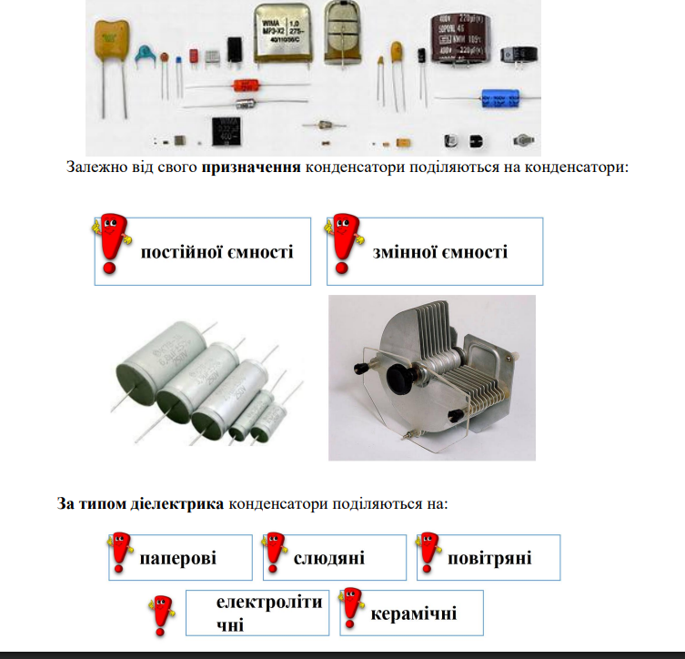
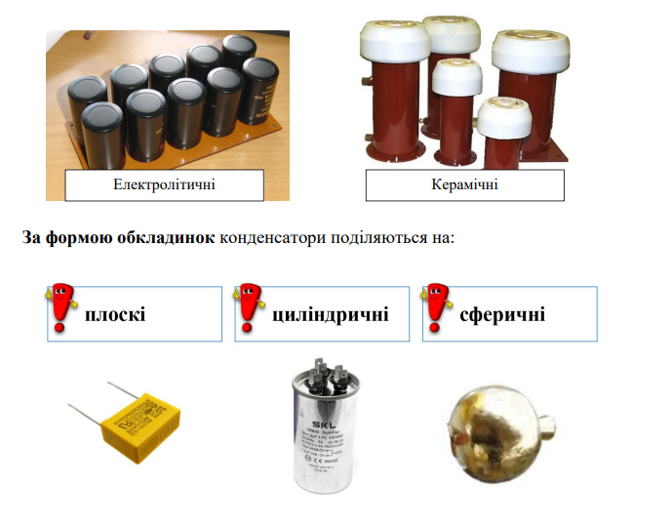

Slide 7
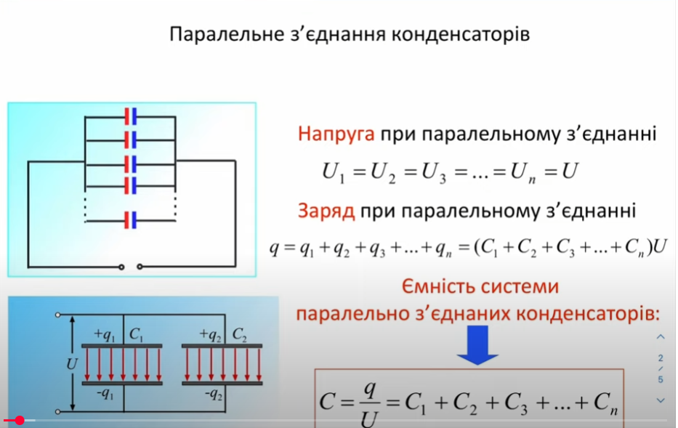

Slide 8
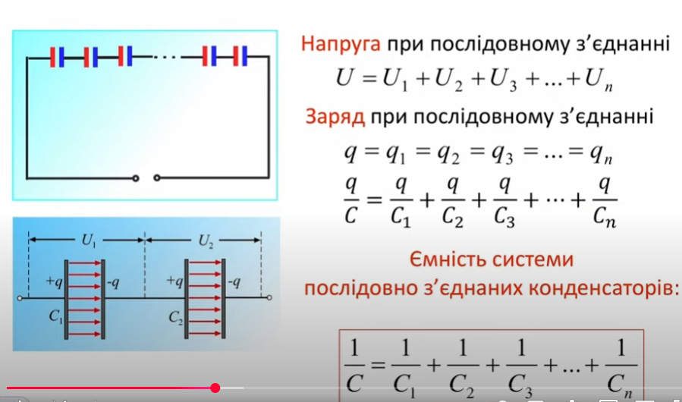
Послідовне з'єднання конденсаторів

Slide 9
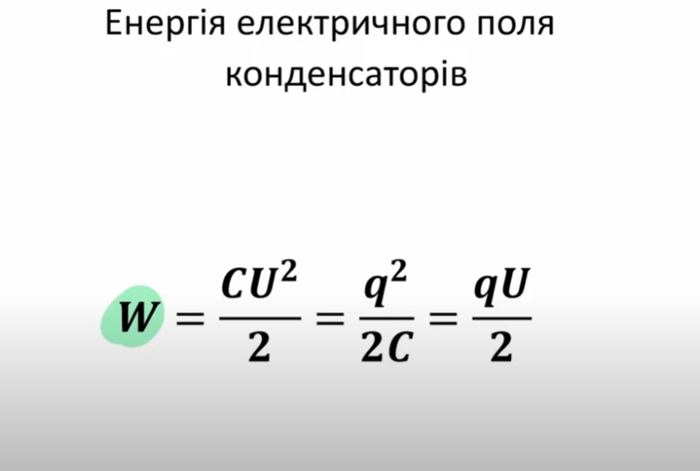

Slide 10
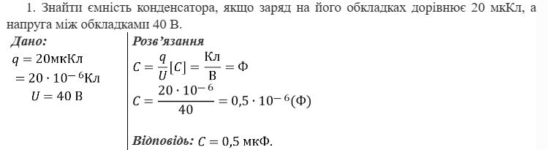
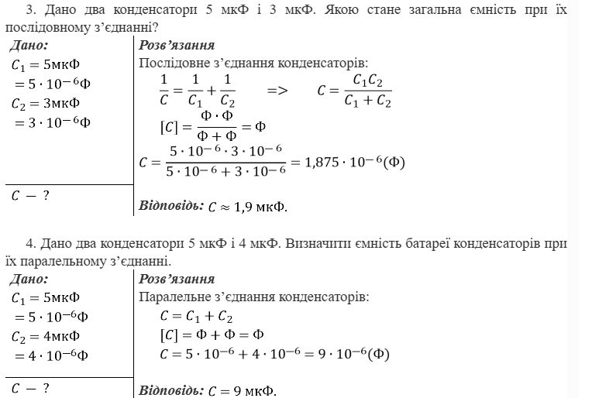

Slide 11
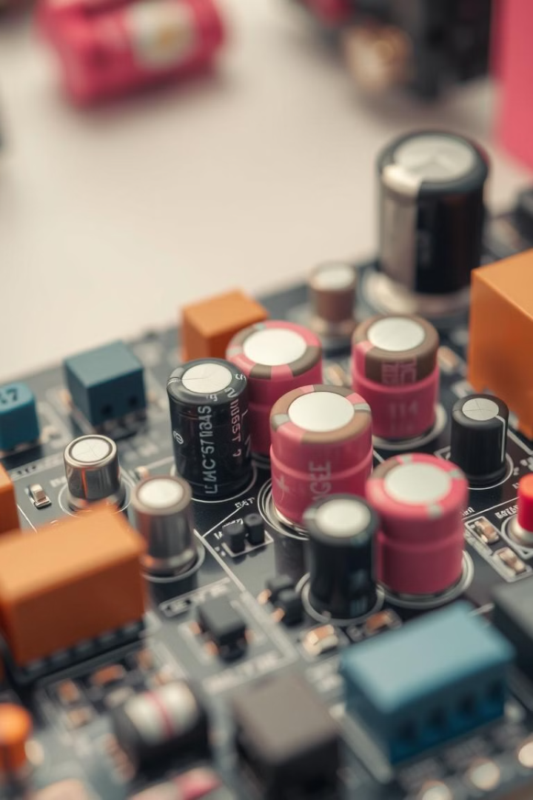



Конденсатори в електроніці
Фільтрація
Збереження енергії
Генерація
Використовуються для згладжування пульсацій в джерелах живлення.
Створюють коливання в генераторах.
Забезпечують короткочасне живлення при відключенні основного джерела.

Slide 12





Застосування в побутових приладах
Телевізори
Для фільтрації живлення та корекції зображення.
Комп’ютери
В джерелах живлення та материнських платах.
Смартфони
Для стабілізації живлення та сенсорних екранів.
Аудіосистеми
Для фільтрації звуку.

Slide 13
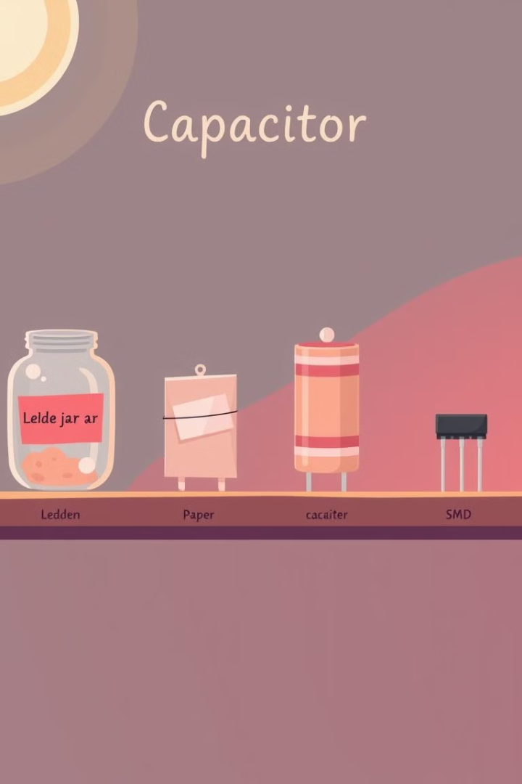
Етапи розвитку конденсаторів
1
Лейденська банка (1745)
Перший прототип конденсатора.
2
Паперові конденсатори (XIX ст.)
Використання паперу як діелектрика.
3
Електролітичні конденсатори (XX ст.)
Висока ємність при малих розмірах.
4
Сучасні конденсатори
SMD, керамічні, танталові.

Slide 14




Роль конденсаторів у майбутньому
Електромобілі
1
Відновлювана енергетика
2
4
Космічні технології
3
Медична техніка
Конденсатори стають ключовими компонентами. Вони необхідні для розвитку нових технологій. Їх застосування розширюється у багатьох галузях.

Slide 15

Ключові висновки
Важливий елемент
Різноманітність
Конденсатор - незамінний компонент електроніки.
Існує багато типів конденсаторів для різних застосувань.
Розвиток
Конденсатори продовжують еволюціонувати.

